Slide 1
Le 115 de Paris le jour suivant la Nuit de la Solidarité
Amandine Lebugle et Alice Mercier
Observatoire du Samusocial de Paris
Notes:
JP?

Slide 2
Plan de la présentation
Contexte
Méthode
Résultats
Discussion

Slide 3
1. Contexte
Notes:
Double voix

Slide 4
Les personnes rencontrées à la NdlS contactent rarement le 115
Recours au 115 des personnes rencontrées à la NdlS 2023
Source : APUR, 2023

Slide 5
Activité du 115 de Paris le 26 janvier 2023
Le 26 janvier 2023, le 115 de Paris a reçu plus de 14 000 appels.
800 appels répondus
1 237 demandes d’hébergement ont été enregistrées
1 046 demandes non pourvues
Le soir de la NdlS, 3 015 personnes sans abris ont été décomptées
… Mais moins de 90 personnes ont déclaré avoir pu joindre le 115

Slide 6
3 questions
Pourquoi un tel écart entre le nombre de personnes rencontrées à la NdlS et celles contactant le 115 ?
Les personnes usagères du 115 sont-elles décomptées et enquêtées lors de la NdlS ?
Où se réfugient celles qui ne sont pas interrogées ?

Slide 7
Rappel de l’étude menée en 2022
Comparaison du public rencontré à la NdlS 2022 avec celui ayant contacté le 115 le même jour (source : SI-SIAO et NdlS)
Une population plus jeune et plus de familles au 115.
2. Analyse du non-recours au 115 (Source : NdlS)
Les personnes recourant au 115 sont généralement plus jeunes, plus vulnérables, avec un temps d’errance moins long. Elles ont tendance à recourir à d’autres dispositifs d’aide et ont plus fréquemment un suivi social et médical.
Enquête au 115 le lendemain de la NdlS passée par les écoutant.es sociales aux appelant.es (N=314)
82 % dormaient dans un lieu dans le champ du décompte, 18 % hors-champ, parmi les personnes à Paris déclarant ne pas avoir été interrogées.

Slide 8
2. Méthode
Notes:
Double voix

Slide 9
L’enquête passée au 115 le 27 janvier 2023
Une enquête couplée à opération “100 % décroche”
Un questionnaire court (max. 7 questions)
Récupération des informations socio-démographiques grâce aux données du SI-SIAO
➔ Un échantillon de 1 284 personnes (528 ménages)

Slide 10
3. Résultats
Notes:
Double voix

Slide 11
Caractéristiques des personnes enquêtées au 115
Statut familial des personnes enquêtées au 115 de Paris
Toutes les personnes répondant à l’enquête dont on connait le statut familial (N=1 260)

Slide 12
Caractéristiques des personnes enquêtées au 115
Répartition par âge et par sexe
Toutes les personnes ayant répondu à l’enquête dont on connait l’âge et le sexe (N=1 261)

Slide 13
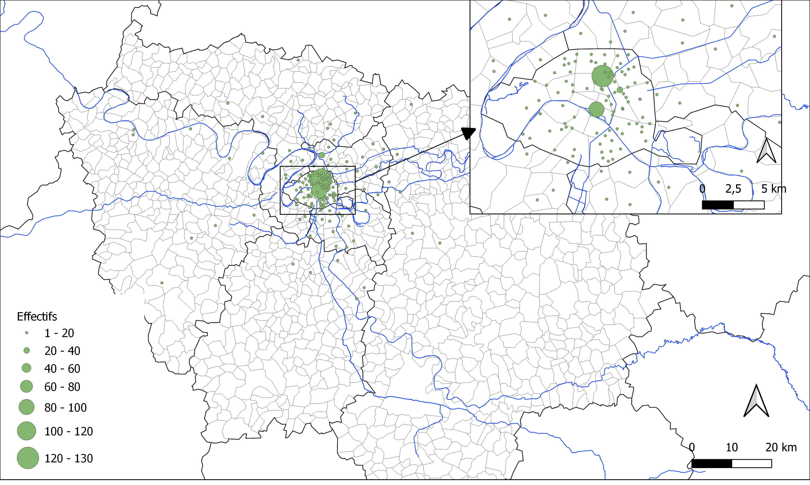
Lieux où se trouvaient les enquêté.es au 115 le soir du décompte
Départements | %
Paris | 65
Seine-Saint-Denis | 12
Val-de-Marne | 7
Hauts-de-Seine | 2
Essonne | 2
Seine-et-Marne | 2
Val-d’Oise | 5
Yvelines | 3
Tous les répondants de l’enquête (N=1 284)
2 % de données manquantes

Slide 14
Parmi les personnes qui étaient à Paris, dans quels types de lieux ont-ils trouvé refuge ?
(n = 20)
(n = 8)
(n = 2)
(n = 3)
(n = 4)
(n = 8)
(n = 22)
(n = 37)
(n = 41)
(n = 59)
(n = 125)
(n = 497)
Tous les répondants ayant dormi à Paris (N=834)

Slide 15
Personnes présentes dans un lieu couvert par la NdlS selon leur profil familial
Toutes les personnes enquêtées au 115 dont on connait le profil familial (N=1,260)

Slide 16
Lieux couverts
Lieu où se trouvaient les personnes non interrogées malgré avoir passé la nuit dans un lieu couvert par la NdlS
Lieu de refuge | Effectif | Pourcentage
Voiture | 5 | 1%
Parking | 14 | 4%
Parc / Jardin | 17 | 4%
Tente ou campement | 26 | 7%
Station de métro / de RER | 61 | 16%
Rue | 73 | 19%
Hôpital | 88 | 23%
Gare | 98 | 26%
Ensemble | 382 | 100%

Slide 17
Lieu de refuge des personnes non rencontrées se trouvant dans un lieu couvert par la NdlS
Personnes avec enfants
Personnes sans enfants
Enquêtés qui ont dormi à Paris, dans un lieu couvert, mais qui ont déclaré ne pas avoir été interrogé (N=381)

Slide 18
Au 115, peu d’appelants ont été enquêtés lors de la NdlS
84 personnes ont déclaré avoir été enquêtées par les équipes de la NdlS,
soit 7 % des enquêtées au 115
18 % des enquêtés ont dit avoir passé la nuit dans un lieu couvert par le champ de la Ndls
Personnes non interrogées lors de la NdlS parmi celles dans un lieu couvert par le décompte, selon leur profil familial
Enquêtés 115 qui ont dormi dans un lieu couvert par la NdlS et qui savaient si ils avaient été interrogés (N=483)

Slide 19
4. Discussion
Notes:
Double voix

Slide 20
Discussion
La NdlS permets décompter une partie des personnes sans abris (« en itinérance visible » dans l’espace public)
Le public enquêté à la NdlS diffère de celui recourant au 115 de Paris
Problématique de dimensionner les politiques publiques uniquement sur ce résultat
Nécessité de combiner différentes sources de données pour prendre en compte les différentes formes de sans-abrisme
➔ Institutionnalisation de l’enquête passée au 115 au lendemain de la NdlS
Un déploiement dans d’autres dispositifs pourraient s’avérer intéressant

Slide 21
Merci.

